Slide 1
Cluster Made in Italy
Tavoli Tematici
Kick off meeting
28 Luglio 2021

Slide 2
Indice
Definizione del perimetro del Made in Italy
Cluster e tavoli. Quale ruolo?
I tre tavoli
- Modelli di Business
- Economia Circolare
- Tracciabilità e Anticontraffazione

Slide 3
Definizione del perimetro del Made in Italy
«Bello e ben fatto», quali settori e filiere?
Dislocazione territoriale
Il ruolo del design

Slide 4
Definizione del perimetro del Made in Italy
«Bello e ben fatto»
Il BBF racchiude in sé tutti quei beni che rappresentano l’eccellenza italiana in termini di design, cura nei dettagli, qualità dei materiali e delle lavorazioni. Si tratta di prodotti di elevata qualità che si distribuiscono in tutti i comparti produttivi, ma che trovano la loro massima espressione nelle produzioni maggiormente legate al gusto e alla creatività. Da questo punto di vista, il BBF è l’espressione più facilmente riconoscibile del made in Italy, riprendendo i tratti più caratteristici dell’heritage culturale dell’Italia, delle sue tradizioni, dei suoi paesaggi e delle opere d’arte, contribuendo a comporre l’immagine dell’Italia produttiva.

Slide 5
Definizione del perimetro del Made in Italy
«Bello e ben fatto»
Esportazioni di beni in dollari correnti, aree proporzionali alle quote % del totale BBF, 2019)
Fonte: elaborazioni Centro Studi Confindustria e degli autori su dati UN-Comtrade.

Slide 6
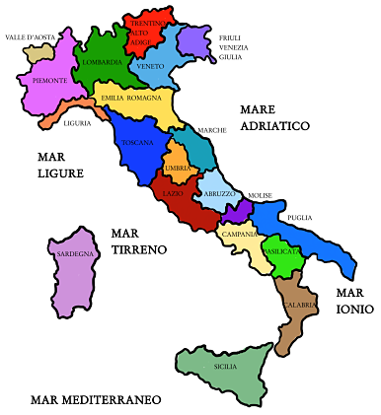
Dislocazione territoriale
Definizione del perimetro del Made in Italy
TAM
Legno Arredo

Slide 7
Raccolta Statistiche distretti (es. Calzatura del Brenta)
Definizione del perimetro del Made in Italy

Slide 8
Definizione del perimetro del Made in Italy
Il ruolo del design
Da sempre motore di innovazione e competitività per le imprese italiane.
Oggi
Capacità di andare oltre al binomio prodotto-industria.
Capacità di intervenire sulle sfide in corso: transizione digitale ed ecologica e in contesti di profonde trasformazioni.
Capacità di integrazione delle discipline e delle innovazioni, di dare senso alle tecnologie.
Capacità di disegnare nuovi orizzonti e nuovi valori in grado di rendere le imprese più resilienti, per adattarsi dinamicamente al cambiamento e ri-immaginare il proprio posto nel mercato.

Slide 9
Cluster nazionale e tavoli di lavoro. Quale ruolo?
Interfaccia con ministeri
Politiche di innovazione nazionali
PNRR
Collaborazione con/fra cluster regionali
Rapporto Nord-Sud

Slide 10
Cluster Made in Italy
Tavolo
Modelli di business

Slide 11
MODELLI DI BUSINESS - Il perimetro di azione
E’ innegabile come il processo di globalizzazione dei mercati abbia comportato una sempre crescente difficoltà per molte aziende di produrre con un proprio marchio e conseguentemente ad un passaggio da un modello di business B2C ad un modello B2B.
In molti ambiti, si può infatti affermare che il Made in Italy è prodotto in Italia ma non più venduto da aziende italiane.

Slide 12
MODELLI DI BUSINESS - Il perimetro di azione
Osservazione dei trend di mercato e dei consumi
A livello di singola azienda
Pensare B2C
Comunicazione
Storia, cultura, archivi aziendali
Conoscenza del mercato finale
Collegamento con il territorio
A livello territoriale
Essere attrattivi
Come valorizzare il territorio
Le competenze come fattore attrattivo
Le alleanze pubblico privato
Come attrarre occupazione di qualità
Politiche con le grandi imprese

Slide 13
MODELLI DI BUSINESS – Output e modalità
Analisi strutturate di trend di mercato
Analisi di casi di successo a livello aziendale o territoriale
Analisi casi di successo di filiera
Supporto allo sviluppo di progetti territoriali
Promozione di alleanze sovraterritoriali per lo sviluppo di progettualità
Connessione con i finanziamenti nazionali (se presenti) e soprattutto Europei, attraverso la rete EEN
Due modalità operative
Gruppo ristretto: 6/7 riunioni all’anno sui temi sopra riportati
Soci cluster (e imprese) newsletter e ½ incontri annuali per restituire gli output del gruppo ristretto

Slide 14
MODELLI DI BUSINESS – Attori da coinvolgere
Scelta di campo: B2B O B2C? Modello misto
Per i temi trattati, potrebbe essere utile agire coinvolgendo
Associazioni datoriali nazionali socie del cluster
Università socie del cluster
Cluster regionali
Aziende molto rappresentative (capofiliera B2C)

Slide 15
Cluster Made in Italy
Tavolo
Economia circolare

Slide 16
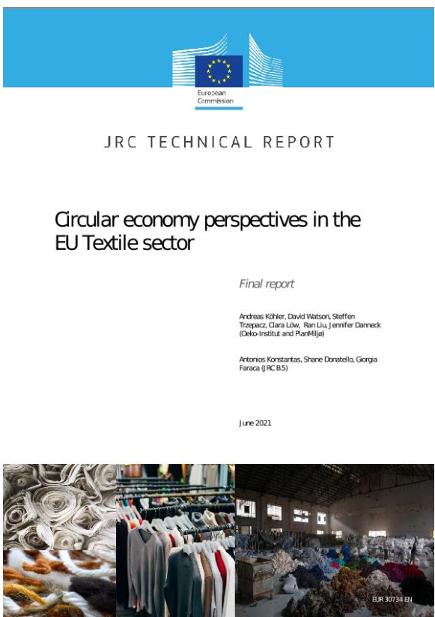
ECONOMIA CIRCOLARE - Il perimetro di azione
A livello paese dati macro virtuosi
L’Italia è il Paese europeo con la più alta percentuale di riciclo sulla totalità dei rifiuti. Con il 79,3 % di rifiuti avviati a riciclo presenta un’incidenza quasi doppia rispetto alla media UE (39,2%).
La sostituzione di materia seconda nell’economia italiana determina un risparmio annuale pari a 23 mln di tonnellate equivalenti di petrolio e a 63 mln di tonnellate di CO2 .
L’industria italiana del legno arredo è prima in Europa in economia circolare: il 93% dei pannelli truciolari prodotti in Italia è fatto di legno riciclato. Seguono Belgio con l’84%, Danimarca 60%, Germania 59%, Francia 50%. Produce meno emissioni climalteranti degli altri grandi Paesi Ue: 26 kg di CO2 equivalenti ogni mille euro di produzione, a fronte dei 43 della Germania, dei 49 francesi, degli 79 britannici e degli oltre 200 spagnoli.
Fonte: L’Italia in 10 selfie 2021, Symbola
Nel 2018 l'industria tessile UE ha impiegato 1,66 milioni di persone (2% del valore aggiunto nel settore manifatturiero, 5% dell'occupazione e 9% di tutte le imprese manifatturiere.
Allo stesso tempo, l'industria ha un forte impatto sull'ambiente.
Circa il 4-6% dell'impronta ambientale UE in una serie di categorie di impatto è causata dal consumo di tessili.
Gli impatti ambientali sono un risultato diretto della produzione di massa globale e del rapido consumo di prodotti tessili.
Ma manca, soprattutto nei nostri settori di riferimento e soprattutto per le MPMI
informazione, conoscenza e formazione diffusa sul tema

Slide 17
Iniziativa UE per i prodotti sostenibili
L’iniziativa rivedrà la direttiva sulla progettazione ecocompatibile e proporrà misure legislative supplementari ove opportuno per rendere più sostenibili i prodotti immessi sul mercato della UE.
I consumatori, l'ambiente e il clima beneficeranno di prodotti più durevoli, riutilizzabili, riparabili, riciclabili ed efficienti sul piano energetico. L'iniziativa affronterà anche la questione della presenza di sostanze chimiche dannose in prodotti quali:
elettronica e apparecchiature TIC
prodotti tessili
mobili
acciaio, cemento e sostanze chimiche.
Notes:
Il Green Deal europeo [1], il piano d'azione per l'economia circolare [2] e la strategia industriale del 2020 [3] individuano nel tessile un settore prioritario il cui potenziale di circolarità è elevato, e che pertanto è fondamentale nella transizione verso un'economia più sostenibile e circolare. Il piano per la ripresa [4] ha poi descritto le ripercussioni della pandemia di COVID-19 sull'ecosistema industriale del tessile nell'UE, individuandone le esigenze di ripresa alla luce delle carenze attuali e previste, sia sul versante della domanda che su quello dell'offerta. Questa iniziativa mira a facilitare il passaggio dell'UE a un'economia circolare e a impatto climatico zero, nella quale i prodotti sono progettati per essere più durevoli, riutilizzabili, riparabili e riciclabili, e a fare in modo che il settore del tessile si riprenda dalla crisi del coronavirus in modo sostenibile e competitivo, applicando i principi dell'economia circolare alla produzione, ai prodotti, al consumo, alla gestione dei rifiuti e alle materie prime secondarie. Verranno sostenuti investimenti, ricerca e innovazione.
[1]https://eur-lex.europa.eu/legal-content/IT/TXT/?uri=CELEX%3A52019DC0640&qid=1620119201679
[2]https://eur-lex.europa.eu/legal-content/IT/TXT/?uri=COM:2020:98:FIN
[3]https://eur-lex.europa.eu/legal-content/IT/TXT/?qid=1593086905382&uri=CELEX%3A52020DC0102
[4]https://eur-lex.europa.eu/legal-content/IT/TXT/?qid=1590732521013&uri=COM%3A2020%3A456%3AFIN

Slide 18
Strategia dell'UE in materia di prodotti tessili sostenibili
Accrescere la competitività del settore e, nel contempo, la sua concreta sostenibilità
Competitività, sostenibilità, economia circolare, riutilizzo e riciclo
Materie prime, processi produttivi, progettazione dei prodotti, loro riutilizzo e riciclo
Consumatori e loro comportamenti
Modalità per la gestione corretta dei tessili usati e dei rifiuti tessili
Notes:
Il Green Deal europeo [1], il piano d'azione per l'economia circolare [2] e la strategia industriale del 2020 [3] individuano nel tessile un settore prioritario il cui potenziale di circolarità è elevato, e che pertanto è fondamentale nella transizione verso un'economia più sostenibile e circolare. Il piano per la ripresa [4] ha poi descritto le ripercussioni della pandemia di COVID-19 sull'ecosistema industriale del tessile nell'UE, individuandone le esigenze di ripresa alla luce delle carenze attuali e previste, sia sul versante della domanda che su quello dell'offerta. Questa iniziativa mira a facilitare il passaggio dell'UE a un'economia circolare e a impatto climatico zero, nella quale i prodotti sono progettati per essere più durevoli, riutilizzabili, riparabili e riciclabili, e a fare in modo che il settore del tessile si riprenda dalla crisi del coronavirus in modo sostenibile e competitivo, applicando i principi dell'economia circolare alla produzione, ai prodotti, al consumo, alla gestione dei rifiuti e alle materie prime secondarie. Verranno sostenuti investimenti, ricerca e innovazione.
[1]https://eur-lex.europa.eu/legal-content/IT/TXT/?uri=CELEX%3A52019DC0640&qid=1620119201679
[2]https://eur-lex.europa.eu/legal-content/IT/TXT/?uri=COM:2020:98:FIN
[3]https://eur-lex.europa.eu/legal-content/IT/TXT/?qid=1593086905382&uri=CELEX%3A52020DC0102
[4]https://eur-lex.europa.eu/legal-content/IT/TXT/?qid=1590732521013&uri=COM%3A2020%3A456%3AFIN

Slide 19
Strategia dell'UE in materia di prodotti tessili sostenibili Consultazione aperta (4 agosto)
Prodotti tessili, un settore chiave dell'economia UE e un fattore essenziale per la ripresa
Fattori per promuovere la sostenibilità (garantendo resilienza e competitività dell’industria tessile europea)
Strumenti per uscire dalla crisi
Tecnologie per sostenere un tessile competitivo e sostenibile in UE
Economia Circolare nel settore tessile della UE
Catena del valore
Materie prime
Processi di produzione
Progettazione dei prodotti
Comportamento di consumo
Riutilizzo e riciclo dei prodotti tessili post-consumo
CONFORMITÀ GLOBALE, DILIGENZA E TRASPARENZA
promuovere la sostenibilità lungo tutta la catena del valore
strumenti per garantire che materiali e prodotti tessili importati siano conformi ai requisiti legislativi UE
azioni prioritarie per garantire che prodotti tessili usati siano trattati e gestiti con la dovuta diligenza

Slide 20
ECONOMIA CIRCOLARE - Il perimetro di azione
Necessità di indagine e confronto su
1. Circolarità e interazione tra filiere
L’economia simbiotica come modello di circolarità in grado di attivare sinergie tra filiere vicine e lontane.
2. Circolarità e tecnologie per la gestione dei processi
Il contributo delle tecnologie dello scenario di Impresa 4.0 / Società 5.0 alle sfide dell’economia circolare.
3. Circolarità e nuova imprenditorialità
Casi di successo di imprese che hanno fatto dell’economia circolare core business ed attivazione di start-up.
4. Design e circolarità
Il ruolo del design e la sua capacità di incidere su tutto il processo: sulle definizione delle strategie e dei modelli di business, sui cambiamenti sociali e comportamentali, sui prodotti, sui processi, …
5. Competenze per la circolarità
Il ruolo della formazione per innescare e supportare la transizione dei settori verso modelli di sostenibilità / circolarità

Slide 21
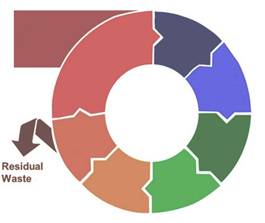
Economia Circolare – 5 temi
Input sostenibili
Prodotto / Servizio
Materie prime
Design
Vendita di prodotti o servizi
Energie rinnovabili
Materiali rinnovabili, riciclabili, biodegradabili
Produ zione
Economia condivisa
Riciclo
Distribu zione
Utilizzo condiviso di prodotti o servizi
Raccolta
Consumo
Recupero e riciclo di prodotti e materiali
Recupero e riciclo
Estensione del ciclo di vita di prodotti o servizi
Ciclo di vita

Slide 22
CHANGE:
Quali sono le modifiche necessarie per creare economia circolare nelle nostre imprese?
Sono necessari cambiamenti drastici o a volte bastano modifiche minime?
WHY DON’T
SHIFT:
Sappiamo valutare le conseguenze su scelte alternative (bio-materiali, modelli di business … )?
MEASURE:
Siamo in grado di misurare la circolarità e la sostenibilità alle imprese?
Possiamo fare dei benchmark?
IMPROVE:
Quant’è il gap dai migliori casi di successo, e cosa manca per essere al passo?
Follow, optimizing or innovated?
RESILIENCE:
La transizione può essere cavalcata per ottenere qualcosa in più?

Slide 23
Economia Circolare – Attori da coinvolgere
Per competenza sui settori
Per competenza sui temi
Potrebbe essere utile agire coinvolgendo:
Università socie del cluster
Cluster regionali soci del cluster
Associazioni datoriali nazionali socie del cluster
Centri di ricerca anche esterni al Cluster
Soggetti pubblici portatori di buone prassi territoriali
Aziende molto rappresentative

Slide 24
Economia Circolare – Output e modalità
Quali gli Output del tavolo?
Mappatura e analisi di casi di successo a livello aziendale o territoriale o di filiera
Matching tra soggetti (imprese, organismi ricerca, cluster …)
Supporto allo sviluppo di progetti territoriali
Promozione di alleanze sovraterritoriali per lo sviluppo di progettualità
Connessione con i finanziamenti nazionali (se presenti) e Europei
Come operare
Gruppo ristretto variabile: 5 riunioni all’anno sui temi sopra riportati
1 o 2 incontri annuali per restituire a tutti i soci e alle imprese.

Slide 25
Cluster Made in Italy
Tavolo
Tracciabilità e anticontraffazione

Slide 26
Tracciabilità e anticontraffazione – il perimetro
Tracciabilità
«La tracciabilità nelle filiere può essere definita come la capacità di identificare e tracciare il percorso di un prodotto o di un componente materiale dalla materia prima al prodotto finito.»
(da UNECE TEXTILE4SDG12, Transparency in textile value chains
in relation to the environmental, social and human health impacts of parts, components and production processes)
Anticontraffazione
«In linea generale, per contraffazione s’intende la riproduzione illecita di un bene e la relativa commercializzazione uti originalis, in violazione di un diritto di pro-prietà intellettuale e/o industriale (marchi d’impresa e altri segni distintivi, brevetti per invenzione, modelli di utilità, design industriale). »
«Le condotte illecite lesive del c.d. “made in Italy” hanno ad oggetto la falsificazio-ne dei dati relativi all’origine e/o alla provenienza dei beni, da intendersi, secondo i più recenti orientamenti della Corte di Cassazione7, riferibili rispettivamente al “luogo geografico di produzione” e al “luogo di lavorazione del prodotto”. »
(da «Lotta alla contraffazione e tutela del made in Italy, DOCUMENTO DI ANALISI N. 5”, senato della repubblica, Luglio 2017)

Slide 27
Tracciabilità e anticontraffazione – il perimetro
Tracciabilità
«La tracciabilità nelle filiere può essere definita come la capacità di identificare e tracciare il percorso di un prodotto o di un componente materiale dalla materia prima al prodotto finito.»
(da UNECE TEXTILE4SDG12, Transparency in textile value chains
in relation to the environmental, social and human health impacts of parts, components and production processes)
Anticontraffazione
«In linea generale, per contraffazione s’intende la riproduzione illecita di un bene e la relativa commercializzazione uti originalis, in violazione di un diritto di pro-prietà intellettuale e/o industriale (marchi d’impresa e altri segni distintivi, brevetti per invenzione, modelli di utilità, design industriale). »
«Le condotte illecite lesive del c.d. “made in Italy” hanno ad oggetto la falsificazio-ne dei dati relativi all’origine e/o alla provenienza dei beni, da intendersi, secondo i più recenti orientamenti della Corte di Cassazione7, riferibili rispettivamente al “luogo geografico di produzione” e al “luogo di lavorazione del prodotto”. »
(da «Lotta alla contraffazione e tutela del made in Italy, DOCUMENTO DI ANALISI N. 5”, senato della repubblica, Luglio 2017)
Per il programma di lavoro di questo tavolo:
Tracciabilità nelle sue varie declinazioni, intesa come trasparenza delle fasi della filiera e identificazione del prodotto, (focus sulla tracciabilità orientata alla sostenibilità)
Anticontraffazione come contrasto alla perdita di valore prodotta dai diversi fenomeni di contraffazione

Slide 28
Tracciabilità – i diversi obiettivi perseguibili
Reputazione in termini di reputazione sociale e ambientale
(non sfruttiamo i bambini, non sprechiamo,…)
Sicurezza/salute del cliente
(usiamo sostanze chimiche sicure/non usiamo sostanze chimiche, abbiamo testato i nostri prodotti, …)
Trasparenza come valore per il Cliente
(lo produciamo in Italia con acqua dolce delle Alpi; è biologico..)
Tracking/Monitoraggio logistico
(so sempre dove sono i miei prodotti, controllo rispetto della pianificazione, se si verifica un difetto so da dove ha origine)
Anticontraffazione (mercato nero)
(controllo i miei canali, questo prodotto non è mio, paese di origine)
Anti mercati paralleli (mercato grigio)
(La mia merce originale ma su un canale parallelo non autorizzato)
Supporto normativo/doganale
(voglio a dimostrare dov'è il mio prodotto, da dove viene, a quali dazi è sottoposto…)

Slide 29
Tracciabilità – le informazioni
Impatto ambientale
(risorse ed efficienza energetica, rifiuti, prodotti chimici, …)
Certificazioni e dichiarazioni, distinta base, audit energetici, KPI (ad es. PEF)
Impatto sociale/etica
(condizioni di lavoro, azioni positive di responsabilità sociale, ..)
Certificazioni, audit, trasparenza su fornitori/subappaltatori,..
Sicurezza sanitaria
(per i lavoratori, per i clienti)
Certificazioni, audit, prove di laboratorio, trasparenza sulle fasi del processo di fabbricazione/trasformazione
Valore commerciale
(empatia del consumatore, unicità del prodotto)
Paese o territorio di origine o di trasformazione, metodi di produzione equi, materia prima, identificatore di prodotto singolo/passaporto

Slide 30
Tracciabilità strumento abilitante per….
La trasparenza è un tema centrale per l’industria dell’abbigliamento e delle calzature: tracciare i capi dalla materia prima al consumatore è una vera e propria sfida.
Fare i conti con la tracciabilità di ogni fase di produzioni complesse, che a volte fanno il giro del mondo, richiede l’utilizzo di metodi standardizzati di misurazione che ad oggi non sono disponibili.
Questo perché la trasparenza è diventata anche una leva di marketing importante: il brand che vuole comunicare il proprio impegno responsabile, come prima cosa gioca la carta della trasparenza.
abilitante alla sostenibilità, sia ambientale che sociale
abilitante all’economia circolare
abilitante alla lotta alla contraffazione
abilitante alla dimostrazione della provenienza e dei luoghi di lavorazione
abilitante alla dimostrazione dei problemi di salute e sicurezza del prodotto
abilitante alla dimostrazione della qualità del prodotto
strumento della gestione e della logistica aziendale
Notes:
Sappiamo la pressione dei brand con i loro capitolati e le richieste di certificazioni varie ed eterogenee
Nota: Scriviamo ‘Efficiente’, ma dovremmo dire ‘FATTIBILE’

Slide 31
Tracciabilità strumento abilitante per….
La trasparenza è un tema centrale per l’industria dell’abbigliamento e delle calzature: tracciare i capi dalla materia prima al consumatore è una vera e propria sfida.
Fare i conti con la tracciabilità di ogni fase di produzioni complesse, che a volte fanno il giro del mondo, richiede l’utilizzo di metodi standardizzati di misurazione che ad oggi non sono disponibili.
Questo perché la trasparenza è diventata anche una leva di marketing importante: il brand che vuole comunicare il proprio impegno responsabile, come prima cosa gioca la carta della trasparenza.
abilitante alla sostenibilità, sia ambientale che sociale
abilitante all’economia circolare
abilitante alla lotta alla contraffazione
abilitante alla dimostrazione della provenienza e dei luoghi di lavorazione
abilitante alla dimostrazione dei problemi di salute e sicurezza del prodotto
abilitante alla dimostrazione della qualità del prodotto
strumento della gestione e della logistica aziendale
La vera difficoltà è raccogliere TUTTE le informazioni necessarie in modo EFFICIENTE:
Aspetti normativi in evoluzione
Rappresentazione delle informazioni non univoca
Metodi di Identificazione di prodotto
Comunicazioni lungo la filiera fino agli estremi
Credibilità delle affermazioni (i ‘claims’)
Notes:
Scriviamo ‘Efficiente’, ma dovremmo dire ‘FATTIBILE’

Slide 32
Data collection and company objectives
A titolo di ESEMPIO
una possibile matrice
OBIETTIVI/INFORMAZIONI
 | Certification of process, actor, facility | Lot tracing | Single sku tracing | Consumer engagement
Geographical origin | needed | needed | good
Social sustainab. | needed | (in*)
Environmental sustainab. | needed | (in*)
Health sustainab. | needed | (in*)
Value for customer and product quality | needed (but includes other claims) | good | perfect | is the target
Anti-counterfeiting |  | poor | good | possible
Anti-gray markets |  |  | needed | possible
Customs | needed | needed
Logistics |  | needed | good
(in*) means that, if production is only partially in the scheme,
we can assert that lot was ‘in’ for sure; not necessary otherwise
Elaboration by ENEA

Slide 33
Where and how we collect information
A titolo di ESEMPIO
una ‘vista’ sulla filiera abbigliamento
Yarns
Accessories
Clothing
Fabrics
Raw.
Mat.
Trade org.
Q.Check
Subcontractors
Subcontractors
Subcontractors
2nd tier subcontractors
…….
instructions
goods and statements
n^{th} tier subcontractors
the foggy area
direct Statements (all my certificates)
indirect Statements (I join the xxxlabel consortium)
electronic Messages based (my dispatch advices, my receipts…)
Event based (pallet X passed through gate Y at time Z)
Laboratory product analysis per lot
These might be digitally collected!
Once per actor or product type
These must be digitally collected per lot and require an efficient pervasive data collection infrastructure!
Elaboration by ENEA

Slide 34
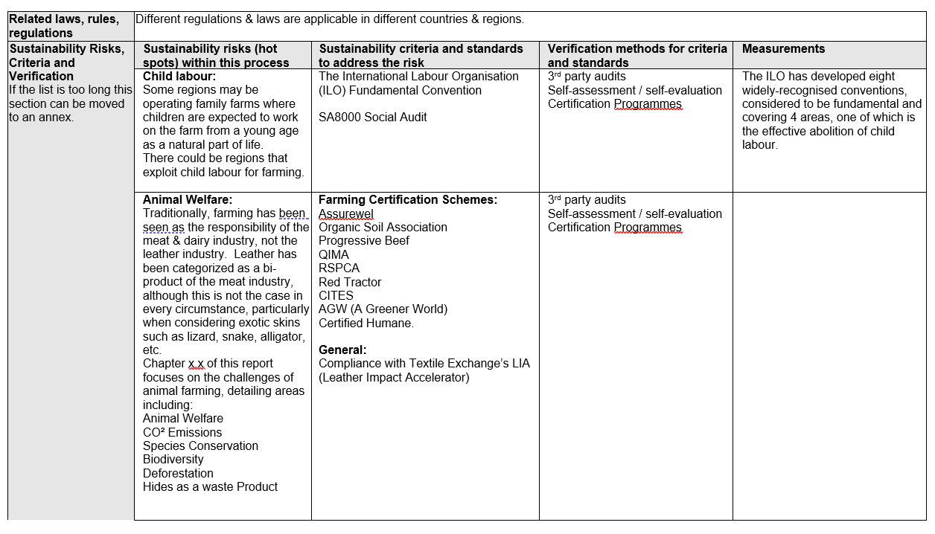
Uno studio sulla relazione CLAIM / supporting information….
Report dal progetto UNECE tracciabilità per la filiere del fashion trasparenti e sostenibili:
Report 2 –SUSTAINABILITY REQUIREMENTS & EVENTS IN THE PRODUCTION LIFECYCLE OF LEATHER
Notes:
Scriviamo ‘Efficiente’, ma dovremmo dire ‘FATTIBILE’

Slide 35
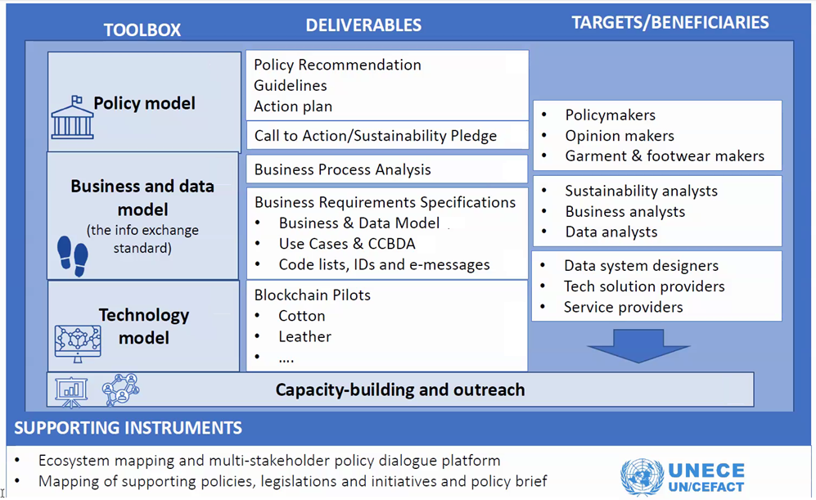
Toolbox di UNECE
Toolbox del progetto UNECE tracciabilità per la filiere del fashion trasparenti e sostenibili:
Notes:
Scriviamo ‘Efficiente’, ma dovremmo dire ‘FATTIBILE’

Slide 36
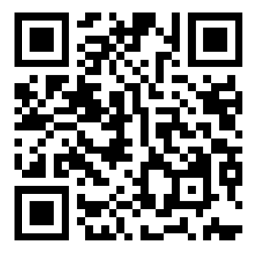
Iniziative …
Enhancing Transparency and Traceability of Sustainable Value Chains in the Garment and Footwear Sector (2019-2023), promossa da UNECE / UNCEFACT, con esperienza pilota blockchain presso Hugo Boss (seminario a MILANO 21-23 settembre!)
POC Blockchain per il made in italy (2018-19), promossa da MISE ed IBM
Marchio EPIC (etichettatura di origine) (in corso; promosso da attori italiani e francesi)
European Digital Product Passport (in studio presso la CE)
PEF – CR, product environmental footprint, apparel and footwear category rules (2019 -2022) coordinata da Sustainable Apparel Coalition (SAC)
Notes:
Possiamo citare anche il neocostituito CONSORZIO AURA per le aziende del LUSSO (Prada, LVHM e Cartier)

Slide 37
Iniziative e progetti di ricerca e innovazione
Enhancing Transparency and Traceability of Sustainable Value Chains in the Garment and Footwear Sector (2019-2023), promossa da UNECE / UNCEFACT, con esperienza pilota blockchain presso Hugo Boss (seminario a MILANO 21-23 settembre!)
POC Blockchain per il made in italy (2018-19), promossa da MISE ed IBM
Marchio EPIC (etichettatura di origine) (in corso; promosso da attori italiani e francesi)
European Digital Product Passport (in studio presso la CE)
PEF – CR, product environmental footprint, apparel and footwear category rules (2019 -2022) coordinata da Sustainable Apparel Coalition (SAC)
Due esempi, non esaustivi:
TRICK, H2020, tracciabilità come abilitatore per la economia circolare; la filiera come fonte di dati per la blockchain; le tecniche e i business model per chiudere i cicli; la blockchain come fonte informazioni per le la certificazione di origine preferenziale.
SMARTCHAIN, POR-FESR, blockchain e valorizzazione delle relazioni di distretto

Slide 38
… poi ci sono le scelte tecnologiche ed organizzative
Approccio centralizzato / distribuito
Tracciamento caratteristiche delle organizzazioni, dei lotti, dei prodotti singoli
Certificazioni di terze parti, autocertificazioni, evidenze analitiche
Scelta degli indicatori: PEF? Oppure Carbon Footprint ed Energia per unità di prodotto?
Side effect verso pubblica amministrazione, ad esempio su aspetti DOGANALI (PCO)
RFID, NFC, QR code,…
DNA e marker chimico fisici
Tecnologie blockchain
Standard di scambio dati
Certificazioni

Slide 39
… poi ci sono le scelte tecnologiche ed organizzative
Approccio centralizzato / distribuito
Tracciamento caratteristiche delle organizzazioni, dei lotti, dei prodotti singoli
Certificazioni di terze parti, autocertificazioni, evidenze analitiche
Scelta degli indicatori: PEF? Oppure Carbon Footprint ed Energia per unità di prodotto?
Side effect verso pubblica amministrazione, ad esempio su aspetti DOGANALI (PCO)
RFID, NFC, QR code,…
DNA e marker chimico fisici
Tecnologie blockchain
Standard di scambio dati
Certificazioni
BLOCKCHAIN:
Approcci possibili
Pregi e opportunità
Limiti e false promesse
Ambiti di applicazione ‘preferibili’
Notes:
Ognuna di queste tematiche richiederebbe una sessione apposita del tavolo

Slide 40
Anti Contraffazione
Possibili temi
Capire ed aggiornare la geografia del fenomeno
La lotta alla contraffazione come lotta ai canali grigi e paralleli
Le tecnologie (NFC, RFID, Passaporto prodotto, ..)
Su questo siamo in cerca di contributi ulteriori
già coinvolti Romeo Bandinelli (UNIFI)
e Antonietta Sbordone (UNINA)

Slide 41
Approccio di lavoro
2 incontri da qui a dicembre
Temi degli incontri (orientativi):
tracciabilità e blockchain, la tecnologia e casi concreti
anticontraffazione, facciamo un punto
Approccio:
Interventi di visione
testimonianze di casi concreti
Alcune scelte da compiere
1) tracciabilità e blockchain, approfondire aspetto non tecnologico ma di impatto organizzativo?
2) attenzione allo stato delle iniziative internazionali? In particolare Tracciabilità UNECE e Digital Product Passport?
3) contraffazione, enfasi sulle tecnologie disponibili o sullo stato del fenomeno (flussi, dimensioni)?
4) per il 2022, andare OLTRE l’aspetto seminariale di approfondimento e discussione?
Notes:
Per discutere più in profondità si potrebbe impostare un ‘processo’ ad una tecnologia o metodologia, con «difensori» ed «accusatori»
Oppure andare OLTRE l’aspetto seminariale di approfondimento e discussione: progettualità, report etc..

